Slide 1
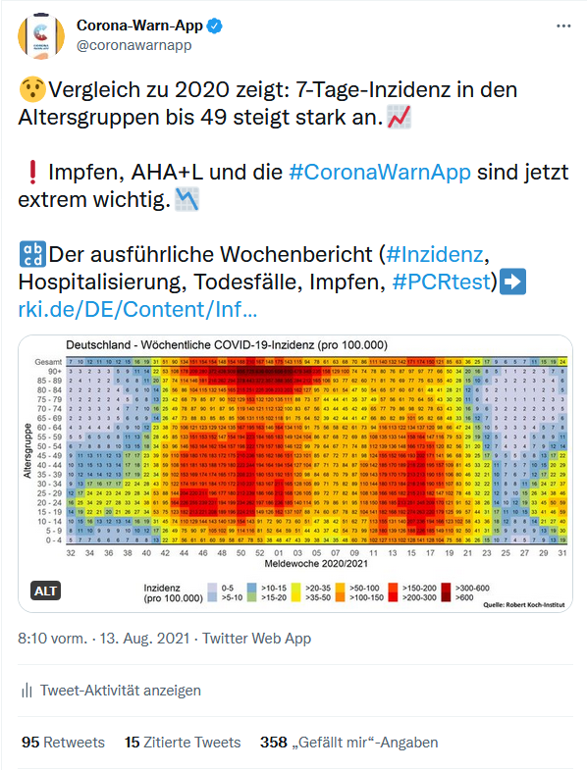
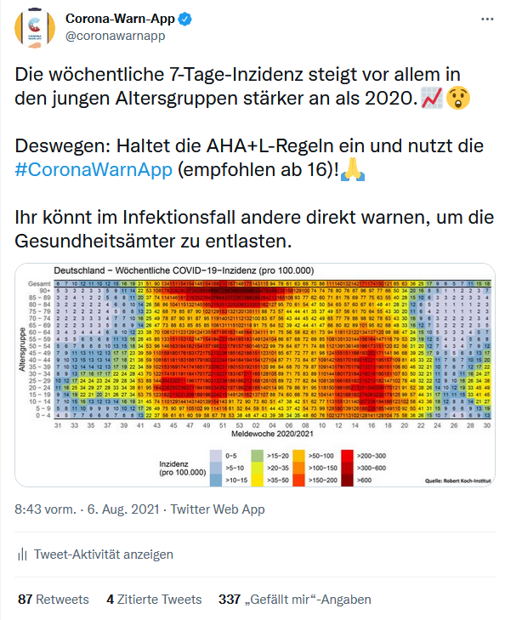
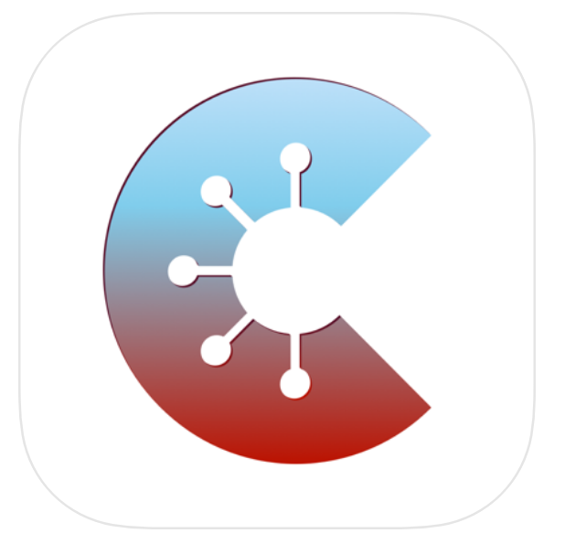
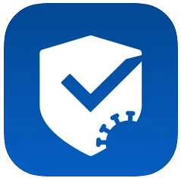
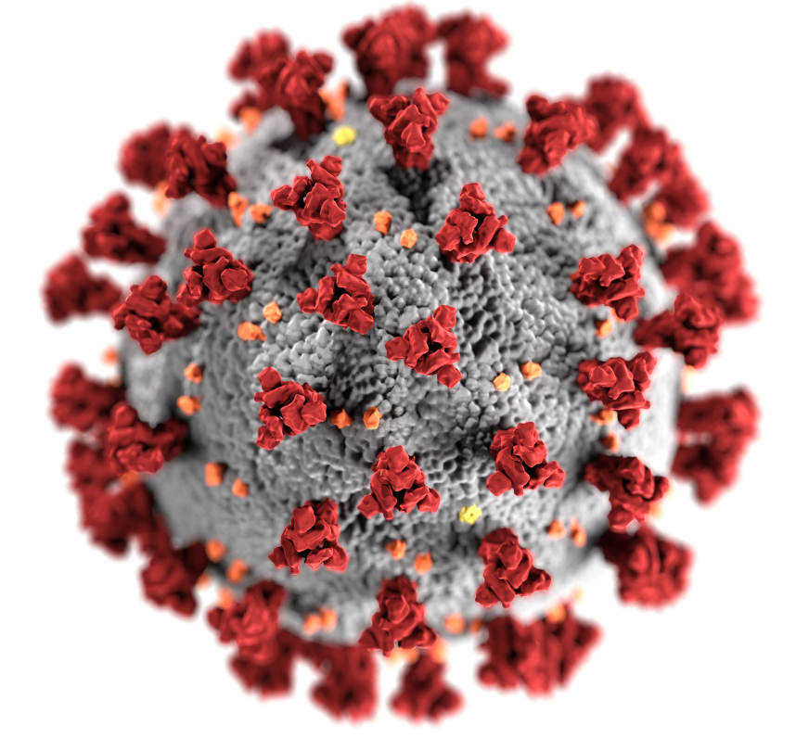
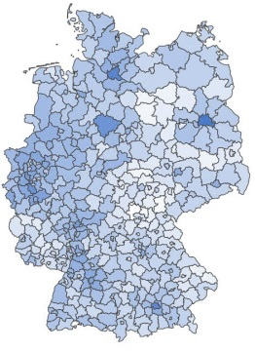
Update Digitale Projekte
Kennzahlen: >500.000 geteilte positive Ergebnisse|32,8 Mio. Downloads
Entwicklung: Version 2.8 (seit 16.8.)
- Standardisierte Schreibweise des Namens (Latein) - Anpassung der EU-Zertifikatsprüfung
Kommunikation: Neue Version 2.8: 180k Views, 300 Interaktionen
500.000 geteilte Ergebnisse - >65k Views, dpa, Medien Heatmap+Wochenbericht: 91k Views, 264 Link-Klicks Podcast geht Montag „on air“ (30 Fragen) Umfrage: 95% nutzen die App von Anfang an (>3000 Votes) Umfrage: 65% News, 17% Hintergründe Corona/Apps
Kennzahlen: CovPass-App: 16.697.338 Downloads (Stand 23.08.) CovPassCheck-App: 327.648 Downloads(Stand 23.08.)
Entwicklung: Version 1.7
- Gültigkeit der Zertifikate - Möglichkeit, das Zertifikat auszudrucken (PDF generieren)
Kommunikation: 102,75 Mio. DCC
Kennzahlen: > 100.000 Anmeldungen pro Tag (Anstieg seit TUR/GRC = HRG) > 12 Mio. Anmeldungen seit 11/2020
Entwicklung: stetige Optimierung Reisenden-/GA-/Upload-Portal
Optimierung Barrierefreiheit
Kommunikation: Servicetweet auf rki_de (70.000 Views)
27.08.2021

